Slide 1
Rankings del canal @PowerBIEspañol
Admins

Slide 2
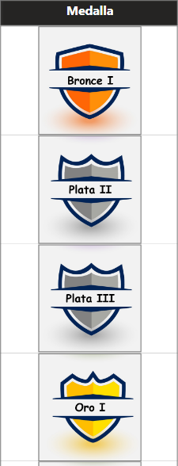
Con la finalidad de reconocer y premiar a l@s integrantes del canal que resuelven problemas o dudas, el grupo de admins ha decidido poner en marcha un Sistema de rankings a partir del 28/11/2021.
Sistema de Rankings

Slide 3
Como otorgar puntos de Ranking
Debes Responder a un mensaje con #gracias, eso le dará 1 punto de reputación al usuario, o l@s usuari@s, que te ayudaron con ese o esos mensaje.
Si te ayudaron con un problema complejo, y quieres dar mas de un punto a la persona, debes responder a más de un mensaje de la o las personas que te ayudaron, con el #gracias .
Puedes otorgar un máximo de 4 puntos cada 24 horas. ( con el comando /myrep puedes ver cuantos puntos te quedan para dar en esas 24 horas, también tu reputación)
Un usuario puede dar puntos a varios usuarios que lo ayudaron por el mismo problema pero varios usuario no pueden darle puntos a un mismo usuario por un mismo problema.
Los puntos son única y exclusivamente por colaboraciones en el canal para la resolución de dudas y problemas, por lo que no se pueden otorgar puntos a un usuario por videos publicados, libros, charlas en eventos, entradas de blog, o cualquier otra actividad de la comunidad realizada fuera del canal.
El mal uso de los puntos de reputación es causal de advertencia al usuario por parte de los admins.
Debes dar el #gracias si te ayudaron a resolver algún problema, aún cuando ya no te queden puntos de reputación en el día, en caso de que no lo hagas la persona que te ayudo podrá solicitártelo o recordarte que se lo envíes ( siempre por el feed público del canal)
Es contra las normas del canal contactar a cualquier miembro por privado para solicitarle u ofrecerle puntos de ranking.
/myrep: Te permite ver tu reputación y cuantos puntos te quedan para dar (Puedes otorgar un máximo de 4 puntos cada 24 horas)
/toprep: Con el comando /toprep puedes ver el Top 10 del Ranking.
/toprep N : Con el comando /toprep puedes ver el Top N del Ranking.
/toprep (w=semana, m=mes, d=dia) : Con el comando /toprep puedes ver el Top del Ranking de la semana en curso .

Slide 4
Resumen de comandos Ranking
(todos en minúscula)
Responder a un mensaje con #gracias le dará 1 punto de reputación al usuario que envío el mensaje.
/myrep: Te permite ver tu reputación y cuantos puntos te quedan para dar (Puedes otorgar un máximo de 4 puntos cada 24 horas
/toprep: Con el comando /toprep puedes ver el Top 10 del Ranking.

Slide 5
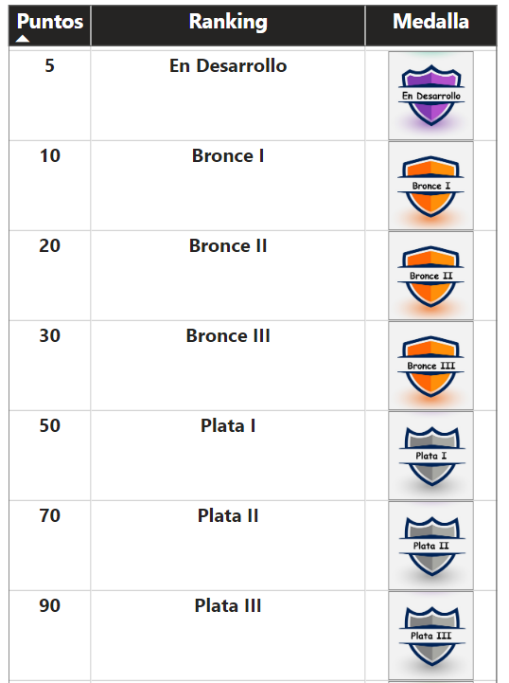
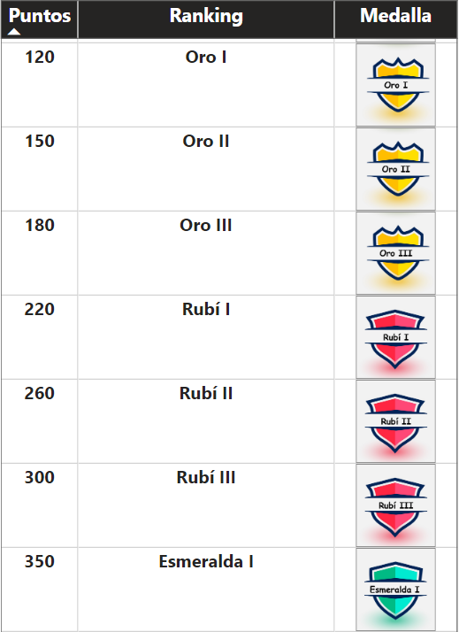
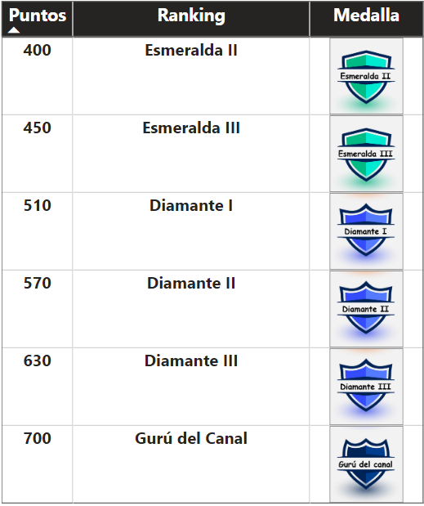
Rankings

